Slide 1

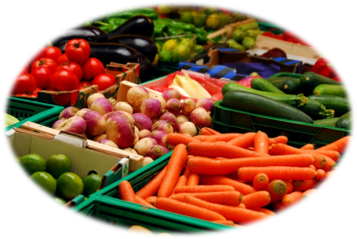
農業生産物の選択の幅を広げる
「ノーバ (Nober ,(農場))」
～日本の農業を魅力あるものにするIT利活用～

Slide 2
ITによって農業のイノベーションを起こす
・農家はIT武装しているのにITを活用しているという実感がない。
（約80％はPCを、約90％は携帯電話を所持。）
・『農家が「本当に」知りたい情報が得られない。』
・消費者も食材に関する情報が知らされていなし、入手できない。
現在は両者を結びつけるITの仕組みが無いか、機能していない。
農水省「農業分野におけるIT利活用に関する
意識・意向調査結果」（2012年9月28日公表）
提案
生産物に対する情報体系を整理し、オープンな仕組みを作る。 （生産コード、品種情報、平成27年度から開始される機能性野菜表示等を付加） 生産者、消費者間の双方向情報流通を実現する仕組みとする 流通機構へもオープンとし、きめ細かな新しい流通に寄与。 食材活用情報サイトへもオープンとし新しいサービス展開に寄与
Notes:
さて本題の問題提起である。
農業生産者の欲しい情報や消費者の欲しい情報は今の状況では容易に入手できないこと、それぞれに不満がありながら現状に甘んじている状況であることは既に見てきた。
課題１として
消費者のニーズの視点から農作物を選択できる仕組みをつくる
課題２として
中小規模生産者におけるメリットが明確にできる仕組みをつくる。
この両方を考える時生産段階での食材の情報化（コード化）がされていないことが
分かった。このため野菜はその種類として消費者に与えられるのでそれ以上の情報を持つことが出来ない。
また、生産者からみても食材の情報流通が行なわれていないことになっている。
食材は生産時点ではどのような品種であるかはわかって生産される。
また、品種は農林認定品種登録にデータベースとして蓄積されている。
生産物に品種登録コードを付与して、この情報を活用にすることによって
バリューチェーンでの食材情報の流通を図ることが可能になると考える。

Slide 3


生産者・消費者が得たい伝えたい情報とは
生産者
消費者
得たい情報
・売り先をしりたい。
・利用の仕方を知りたい。
・消費者の評価（満足度、
味、大きさ、鮮度、見ため）
・評価のフィードバック得て
インセンティブの向上
（新しい品種への取り組み
・ブランド力向上）
伝えたい情報
・産地ならではの食方や使い方
・新しい販売網を作りたい
生産者の声
得たい情報
・安くて安心な食材のありか
・高付加価値品のありか
・食品情報（安全性、見分け
方、栄養素、アレルギ、
メニューや調理法、価格、カロ
リー量なと）
・こだわり食材、特売情報他
・産地ならではの食べ方や使い
方
伝えたい情報
・欲しい作物
・双方の思いが伝わっていない。
・情報の双方向性の実現が必要

Slide 4

双方向評価の先進サービスへ
新しい品種が作れた。 沢山出荷した。
反応は？
今度のパーティは食材にこだわり
ましょう。
Nober
スマベジ時代の双方向評価サービス
ノーバに登録しよう
ノーバで調べよう
農家
Aさん
こんな評価がきた
感想を伝えよう
皆、アノ食材は自分も使いたいって大喜び。Aさんに伝えましょう
やりがいがでる。もっといいものつくろう。
スマベジ：スマートベジタブル

Slide 5
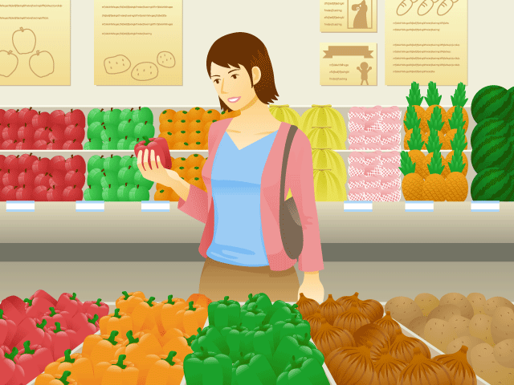
作物情報の現状
生産
流通
消費
品種A
品種B
品種A
品種A
品種C
品種B
品種Z
品種D
Xさんは今日はトマトパスタ
を作ることにした。が、
店先では最適な品種を
確認することは出来ず、
トマトとして選ぶことになる。
品種E
品種D
パスタに適した品種
トマト全体
トマト
流通段階では品種を表す
情報コードがなくトマトという
野菜名で扱われる。
生産者は品種に基づいて
生産しているが

Slide 6
品種情報の便利さ（一例）
トマト |  | タマネギ |  | なす
品種名 | 効用 | 品種名 | 効用 | 品種名 | 効用
リコポール | 生食用 リコペン含有が高い | SRG12 | ｹﾙｾﾁﾝ高含有。 輸入品に対抗 | あのみのり | 果皮光沢、 長卵形 天ぷら、炒め物、煮炊き、漬物
ホールファイン | ホールトマト 向き加工用 | クエルリッチ | ｹﾙｾﾁﾝ高含有。 | 台三郎 | 丸形で大型。 耐土壌伝染性病害。 ナス田楽、蒸し物
らくゆたか | 加工用手取り | トヨヒラ | 辛味小、甘味強 | 台太郎 | 土壌伝染性病害につよい。 果実は球形。
ニタキコマ | 加熱料理用 | ツキサップ | 生育旺盛大球 | アシスト | 半枯病には完全な抵抗性を有す ・育苗の容易さ
とよこま | ｼﾞｭｰｽ向け 加工用 | ツキヒカリ | 収量多 | トルバムリガ | 半枯病には免疫。耐病虫性が高い。
桃あかり | 完熟出荷 生食用
農林認定品種データベースより

Slide 7


生産と流通のデータ関連
品種登録番号と標準表品コードを組み合わせることで、生産者の作っている作物をデータ化し、消費者には食材の選択を円滑に行なえることを提案する。
生産
段階
品種登録番号
X | X | X | X | X
＋
青果標準商品コード （ベジフルコード）
X | X | X | X | X
品種登録番号
は表には出さないでデータベース上に所持する
流通
段階
生鮮共通商品コード体系(食品流通情報化基盤開発事業より）
野菜 | 4922 3XXXX P 00 C/D
果実 | 4XXXX P 00 C/D
生鮮ﾌﾗｸﾞ
標準品名ｺｰﾄﾞ
P：栽培方法
区分等

Slide 8
生産情報
生産者は品種情報を含む生産物情報に加え生産者情報、収穫時期、収穫量、販売価格などの情報を付加して生産情報を作成する。
生産情報
生産物情報
＋
生産者（農家名、場所、連絡先等）、機能性表示、収穫・出荷時期、収穫量、販売価格 等
生産物情報
青果標準商品コード （ベジフルコード）
X | X | X | X | X
メタ情報
活用法、機能性表示 等
品種登録番号
X | X | X | X | X
＋
＋
商品コードに対応する商標をと品種登録番号との紐付けが課題

Slide 9




農業における生産・消費者・加工/外食間の
直接コネクトする情報システムの新たな仕組み
加工・外食の期待
・安心・安全 ・専門性のある食材の選択確保 ・消費者への付加価値の提供
生産者の期待
・消費者ニーズが見えることに よるマーケティング力の向上と 品種改良（付加価値増） ・販売機会の拡大による安定 供給と収益増 ・消費者レスポンスによるブランド力・差別化の強化 ・評価によるやりがいの向上
消費者の期待
・安心・安全 ・生産物の情報比較の充 実（調理向け、味、） ・ブランド店使用と同じ作 物の選択可能 ・農家からの情報提供によ る消費価値の高まり
検索
収集
Nober
登録
検索
収集
収集
・感想を伝えたい。（SNS)
トレーサビリティとの整合
流通業者
・消費者ﾆｰｽﾞと生産者の選択 ･安定供給 （卸業者・小売業者）
Notes:
生産物に品種情報が加味された情報コードが付くことにより、生産者、消費者、加工/外食事業者間で、生産物情報が直接コネクトすることが可能となる。
農業生産消費マッチングシステムを名づける。
生産者は自分の作物の情報をマッチングシステムに登録する。
消費者・加工/外食事業者は食材の検索としてマッチングシステムを活用する
消費者は感想、口コミを直接生産者へ返すことも可能とする。
生産者の期待
システムを通して
・消費者ニーズが見えることによるマーケティング力の向上が図れること
・販売機会の拡大による安定供給と収益増
・消費者レスポンスによるブランド力・差別化の強化
・評価によるやりがいの向上
消費者の期待
・安心・安全
・生産物の情報比較の充実（調理向け、味、）
・ブランド店使用と同じ作物の選択可能性
・農家からの情報提供による消費価値の高まり
加工の期待
・安心・安全
・専門性のある食材の選択確保
・消費者への付加価値の提供
が想定されます。

Slide 10
Noberの機能概要
加工・外食の期待
検索と活用、 活用の評価
検索
収集
・評価
・ 生産情報の登録処理とデータベース化
・ 品種番号、商標情報、標準コードの
紐付け
・ 検索の受付と生産情報とのマッチィン
グ処理と出力処理
・ 検索ログの蓄積と生産者へのフィードバック
・ 流通状況データの日々更新
・ 流通業者、アプリケーション開発者への
生産情報のオープン化
検索
生産者
・情報提供 ・評価の受取り
登録
消費者
検索と活用 活用の評価
収集
・評価
収集
トレーサビリティとの整合
流通業者
・生産物の状況
Notes:
生産物に品種情報が加味された情報コードが付くことにより、生産者、消費者、加工/外食事業者間で、生産物情報が直接コネクトすることが可能となる。
農業生産消費マッチングシステムを名づける。
生産者は自分の作物の情報をマッチングシステムに登録する。
消費者・加工/外食事業者は食材の検索としてマッチングシステムを活用する
消費者は感想、口コミを直接生産者へ返すことも可能とする。
生産者の期待
システムを通して
・消費者ニーズが見えることによるマーケティング力の向上が図れること
・販売機会の拡大による安定供給と収益増
・消費者レスポンスによるブランド力・差別化の強化
・評価によるやりがいの向上
消費者の期待
・安心・安全
・生産物の情報比較の充実（調理向け、味、）
・ブランド店使用と同じ作物の選択可能性
・農家からの情報提供による消費価値の高まり
加工の期待
・安心・安全
・専門性のある食材の選択確保
・消費者への付加価値の提供
が想定されます。

Slide 11
流通・小売における
バイヤーの新たな役割（1/2）
現システムは大手流通・小売サイドであり、生産者の活用によるメリットまでは想定されていない。
流通の役割は、農家の悩み＝売り先が無い、と 消費者の悩み＝欲しいものが売って無いとの要望をマッチングするもの
生産者
・事業継承(定質) ・安定供給(定時、定量) ・規模拡大 ・収量増加 ・収益増加 (付加価値増) ・マーケット情報 ・投資判断
流通・外食
・安心・安全 (作業の透明性) ・安定供給(定時、定量) ・高品質(定質) ・低価格(定価） ・高付加価値 (グローバルギャップ)
消費者
・安心・安全 ・低価格(定価) ・品質(定質) ・農家のこだわり
流通
（バイヤー）

Slide 12
流通・小売における
バイヤーの新たな役割 （２/2)
バイヤのマッチングをシステムが補完する。生産者と消費者間の
コネクトが形成されると小量・多品種・多方面の特性に適した
流通ネットワークが必要となる。
新たな流通網
多種
需給情報
多方面・少量
Nober
リクエスト
生産情報の登録
生産情報の登録
リクエスト
農協
卸売
仲卸
小売
：物流
：情報

Slide 13
各プレイヤーのメリット
生産者の
メリット
消費者情報が見えることによるマーケットの拡大
流通・外食の
メリット
少量多品種多方面流通ネットワークの誕生
消費者の
メリット
安心安全
消費者評価によるやりがいの向上
付加価値サービスの増加
販売機会の新規発見による収入増
適切な食材・ブランド食材の選択が可能
レシピの増加
バリューチェーンの確立

Slide 14
cookpad との連携
例：トマトを煮込んだイタリアン料理を作りたい。
Nober
生産情報を登録
cookpad
トマトの使い方
生産者
ニタキコマという品種がある。生産者Aさん、近くのBストアで買える
消費者

Slide 15
ぐるナビとの連携
例：アレルギーのある方が友人と食事をするレストランを探す
Nober
生産情報を登録
レストラン
ぐるナビ
食材の情報が分かるお店
生産者
低カリウム野菜を扱っているレストラン
消費者

Slide 16
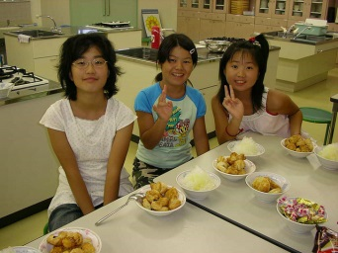



消費者同士の連携
消費者同士の情報交換を促進させ生産者を盛り上げる
Nober
データベースかつ
ファンクラブ的なつながり
生産者
ソーシャル
メディア
生産者への
フィードバック
の見える化
消費者

Slide 17

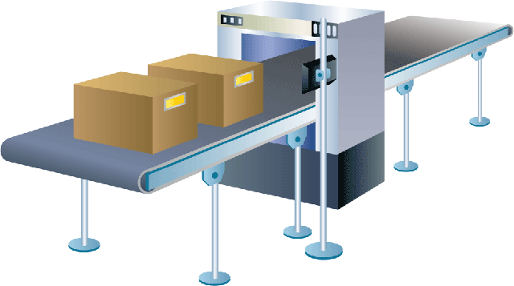














食農インフラ 農産物分野におけるIT利活用による
食のバリューチェーン構築
食・農業の分野を俯瞰したIT利活用のゴールは、食のバリューチェーンに関わるすべてのプレイヤーが共通のデータベースにアクセスし、それぞれが必要な情報をタイムリーに利活用出来るシーンの実現である
物流
卸
Nober
マッチィング
プラットフォーム
小売
加工メーカ
消費者
農林水産業

Slide 18
参考：Uberification（ウーバリフィケーション）／シェア経済 とNober（ノーバ、農場）
近年、「シェア」を価値観とするサービスがいくつも登場
例：Uber（ウーバー）
スマホアプリによる予約システムや事前登録によるクレジットカード決済などを利用したタクシー配車サービス
uberX： 一般車・ドライバーの時間と空間を有効活用
運転者と乗客を識別し、マッチングし、 双方向評価をする
例：Airbnb（エアビーアンドビー）
一般人の所有する空き部屋や空間を活用した宿泊予約サービス
宿泊場所提供者と宿泊者を識別し、 マッチングし、双方向評価をする
先進事例は、これまで十分に活用されていなかったものを識別（区別）し、 それぞれ双方向に評価情報を付加することで、これまでにないマッチングを生んでいる
農産物も、いままで消費者の選択肢にはなっていなかった「品種」をより細かく識別し、消費者とマッチングし、双方向に評価情報を付加することで、新たな流通が生まれるのではないか

